Slide 1
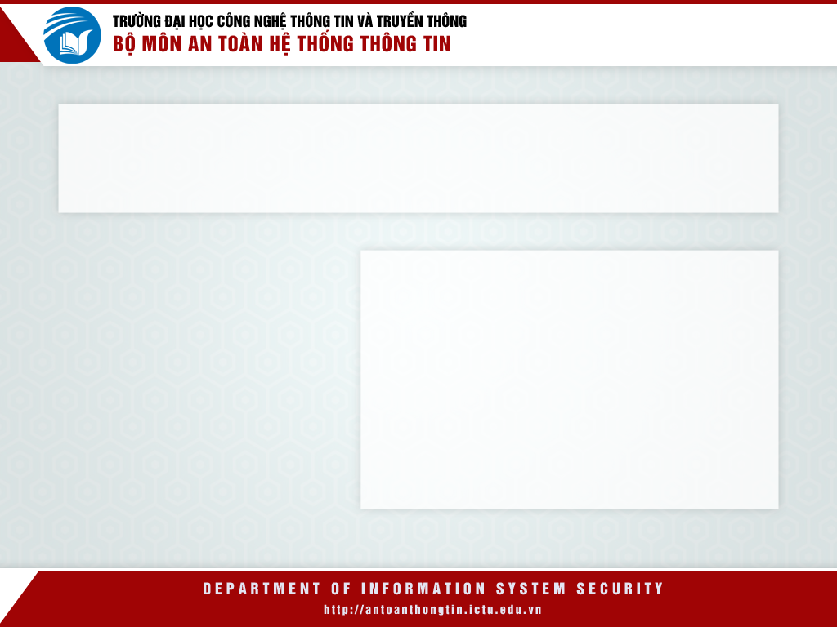
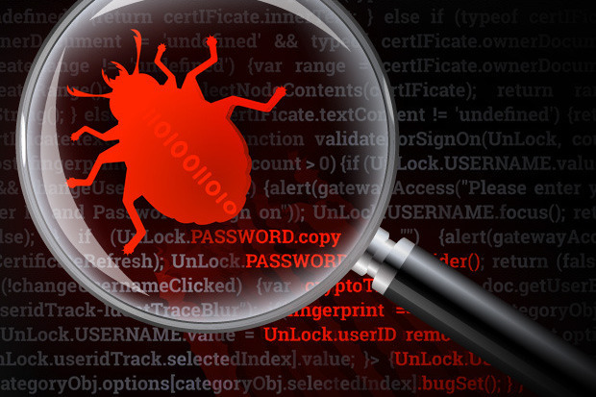
KỸ THUẬT PHÁT HIỆN MÃ ĐỘC
Người trình bày: Vũ Việt Dũng

Slide 2

NỘI DUNG
Nguyên lý phát hiện mã độc
Các kỹ thuật phát hiện mã độc

Slide 3

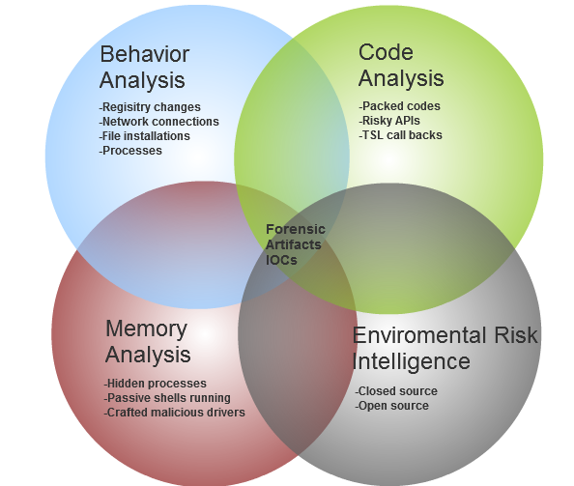
I. NGUYÊN LÝ PHÁT HIỆN MÃ ĐỘC
1. PHÂN TÍCH MÃ ĐỘC LÀ GÌ?

Slide 4
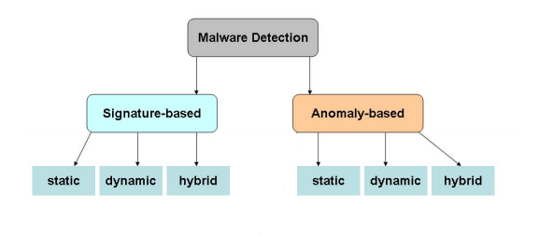
I. NGUYÊN LÝ PHÁT HIỆN MÃ ĐỘC
2. NGUYÊN LÝ PHÁT HIỆN MÃ ĐỘC
Dựa vào dấu hiệu đặc trưng (Signature - based)
Dựa vào đặc điểm bất thường (Anomaly - based)
Các kỹ thuật phân tích:
- Phân tích tĩnh (Static)
- Phân tích động (Dynamic)
- Phân tích lai (Hybrid)

Slide 5
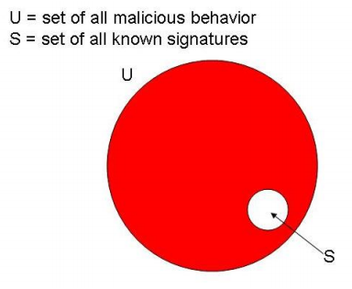
I. NGUYÊN LÝ PHÁT HIỆN MÃ ĐỘC
2. NGUYÊN LÝ PHÁT HIỆN MÃ ĐỘC
Dựa vào dấu hiệu đặc trưng (Signature - based)
Ưu thế:
Phát hiện chính xác các mã độc nếu signature trùng khớp với các mẫu trong tập mẫu nhận dạng
Hạn chế:
Xây dựng tập các signature là vô cùng khó khăn.
Không phát hiện được các mã độc mới,
các zero-days.
Việc lưu trữ và đối chiếu signature gặp khó khăn

Slide 6
I. NGUYÊN LÝ PHÁT HIỆN MÃ ĐỘC
2. NGUYÊN LÝ PHÁT HIỆN MÃ ĐỘC
Dựa vào dấu hiệu đặc trưng (Signature - based)
KỸ THUẬT | NỘI DUNG
Static | Bằng việc dịch ngược các chương trình, từ đó đối chiếu các đoạn mã để xác định có chứa mã độc hay có phải là mã độc hay không. Xác xuất nhận dạng gần như tuyệt đối và chính xác nhưng lại mất thời gian.
Dynamic | Xác định chính xác mã độc bằng việc chỉ sử dụng các thông tin thu thập được từ các chương trình có quyền kiểm tra (Programs Under Inspection – PUI) và được đối chiếu với các tập mẫu.
Hybrid | Cách thức xác định sử dụng cả 2 hình thức Dynamic và Static.

Slide 7
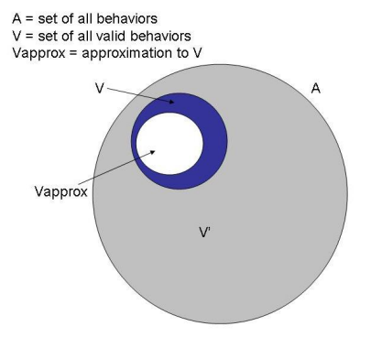
I. NGUYÊN LÝ PHÁT HIỆN MÃ ĐỘC
2. NGUYÊN LÝ PHÁT HIỆN MÃ ĐỘC
Dựa vào đặc điểm bất thường (Anomaly - based)
Ưu thế:
Là chìa khóa để có thể phát hiện ra các khai thác zero-day hay zero-attack.
Hạn chế:
Sai số giữa trạng thái bình thường và bất thường
Sự phức tạp, rắc rối khi xác định những trạng thái
Notes:
Cách phát hiện dựa vào các điểm bất thường được chia thành 2 giai đoạn:
- Giai đoạn Training → Learning: các detector sẽ cố gắng học những trạng thái
bình thường. Có thể học các trạng thái từ các host, PUI…
- Giai đoạn Detection → Monitoring: dựa vào các trạng thái bình thường đã được
học, các detector sẽ xác định được trạng thái bất thường và đưa ra cảnh báo.

Slide 8
I. NGUYÊN LÝ PHÁT HIỆN MÃ ĐỘC
2. NGUYÊN LÝ PHÁT HIỆN MÃ ĐỘC
Dựa vào đặc điểm bất thường (Anomaly - based)
KỸ THUẬT | NỘI DUNG
Static | Các đặc trưng về cấu trúc tệp tin của chương trình sẽ được dùng để kiểm tra và xác định có phải là mã độc hay không. Đặc điểm nổi bật của cách này là có thể phát hiện mã độc nhưng không cho chương trình mã độc thực thi.
Dynamic | Các thông tin thu được từ việc thực thi chương trình sẽ được sử dụng để phát hiện mã độc. Ở giai đoạn phát hiện, người thực hiện liên tục việc đối chiếu giữa các trạng thái mới với các trạng thái đã học được. Và giai đoạn phát hiện được triển khai trong suốt quá trình chương trình được thực thi.
Hybrid | Sử dụng một môi trường giả lập có cấu trúc giống với máy thật, có thể gọi đó là máy ảo để sử dụng phối hợp 2 kỹ thuật phân tích trên mà không làm ảnh hưởng đến máy thật.

Slide 9
II. CÁC KỸ THUẬT PHÁT HIỆN MÃ ĐỘC
Các kỹ thuật phát hiện mã độc:
Checksummers.
Fuzzy hashing
Scan string
Code emulation
Static heuricstic
Behavior blocking

Slide 10
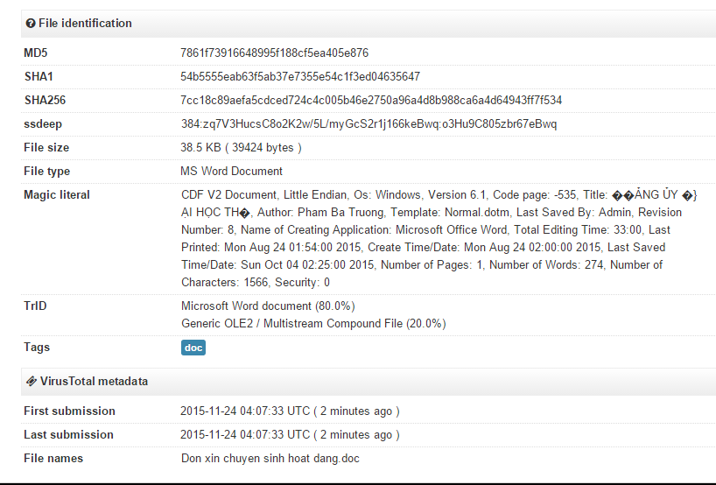
II. CÁC KỸ THUẬT PHÁT HIỆN MÃ ĐỘC
1. CHECKSUMMERS
Checksummers: là kỹ thuật phát hiện đối tượng mã độc trên cơ sở tính toàn vẹn của chương trình.
Ưu điểm:
Độ chính xác gần như tuyệt đối.
Nhược điểm:
Nhận dạng thiếu. Quá trình nhận dạng lâu nếu cơ sở dữ liệu mẫu lớn.
Quá trình xây dựng cơ sở dữ liệu mẫu khó khăn, phức tạp. Mã độc có thể dễ dàng vượt qua nếu nhận dạng bằng mã hash.
Notes:
Về cơ bản, Checksummers là kỹ thuật phát hiện đối tượng mã độc trên cơ sở
tính toàn vẹn của chương trình. Mỗi chương trình sau khi được xác định chắc chắn
là mã độc sẽ được sử dụng để tạo ra mẫu mã hash (MD5, SHA, CRC…) tương ứng
với loại mã độc đó. Do tính chất của mã hash nên một loại mã độc chỉ tương ứng với
một mã hash nhận dạng (Xác suất trùng lặp là rất thấp). Sau đó, cập nhật mẫu đó vào
cơ sở dữ liệu của chương trình Antivirus. Khi Antivirus quét tập tin để kiểm tra, nếu
trùng mã hash trong cơ sở dữ liệu mẫu, thì đó là mã độc. Ngược lại là không

Slide 11
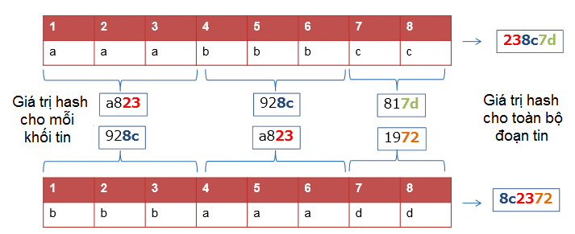
II. CÁC KỸ THUẬT PHÁT HIỆN MÃ ĐỘC
2. Fuzzy hashing
Fuzzy hashing: vẫn là nhận dạng mã độc qua mã hash nhưng đã được bổ sung thêm các phân tích và tính toán để từ một mã hash của mã độc, có thể nhận ra các mã hash “họ hàng”, nâng cao khả năng phát hiện.
Ưu điểm:
Cải thiện hơn kỹ thuật Checksummers.
Nâng cao khả năng phát hiện mã độc với cơ sở dữ liệu mẫu bị hạn chế.
Nhược điểm:
Việc xây dựng thuật toán và lựa chọn độ dài ký tự phù hợp là khó khăn.
Có thể xảy ra cảnh bảo giả (cảnh báo sai).
Fuzzy hashing = Piecewise hashing + Rolling hashing
Notes:
Để cải tiến nhược điểm dựa vào mã hash của kỹ thuật Checksummers, các nhà
khoa học đã tìm ra một kỹ thuật khác có tên là Fuzzy Hashing. Kỹ thuật mới này về
cơ bản vẫn là nhận dạng chương trình mã độc qua mã hash nhưng đã được bổ sung
thêm các phân tích và tính toán để từ một mã hash của mã độc, có thể nhận ra các
mã hash “họ hàng”, nâng cao khả năng phát hiện chương trình mã độc.
Khi Rolling Hash tạo ra giá trị cụ thể cho từng vị trí, nó sẽ tính toán giá trị
hash mã hóa của từng khối đoan tin từ điểm bắt đó cho đến vị trí đã xác định. Tiếp
đó là tạo ra mã hash cho toàn bộ đoạn tin bằng cách ghép từng mã hash của từng khối
đoạn tin. Ngoài những đoạn tin giống nhau có mã hash giống nhau, còn có thể xác
định những đoạn tin tương tự nhau.

Slide 12
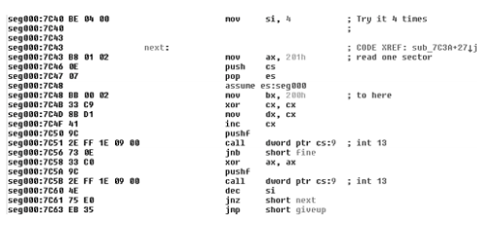
II. CÁC KỸ THUẬT PHÁT HIỆN MÃ ĐỘC
3. SCAN STRING
Scan string: kỹ thuật sử dụng một chuỗi trích ngang (chuỗi bytes) là đặc trưng của tập tin mã độc và không tồn tại trong các tập tin sạch để làm cơ sở dữ liệu mẫu dùng để nhận dạng mã độc.
Ưu điểm:
Nhận dạng chính xác.
Tốc độ nhận dạng nhanh hơn so với kỹ thuật Checksummers.
Nhược điểm:
Quá trình xây dựng và cập nhật cơ sở dữ liệu phức tạp.
Nhận dạng bị động, không phát hiện được khi mã chương trình bị thay đổi.
Notes:
Ví dụ với virus Stoned, dấu hiệu nhận dạng là 16 bytes opcode 0400 B801
020E 07BB 0002 33C9 8BD1 419C (đã được công bố trong tạp chí Virus Bulletin)

Slide 13
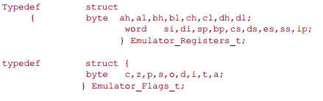
II. CÁC KỸ THUẬT PHÁT HIỆN MÃ ĐỘC
4. CODE EMULATION
Code emulation: là một kỹ thuật phát hiện mã độc được đánh giá cao. Bằng việc mô phỏng lại hệ thống CPU, hệ thống quản lý bộ nhớ, các chỉ thị máy ở cấp thấp… giống như máy quét thực tế.
Ưu điểm:
Mã độc hoạt động độc lập, không ảnh hưởng đến hệ thống máy thật.
Nhược điểm:
Mô phỏng lại các thông tin hệ thống CPU, bộ nhớ… là rất khó khăn.
Cập nhật và vận hành hệ thống mô phỏng yêu cầu tính kỹ thuật cao.
Notes:
Hiện nay, kỹ thuật này được sử dụng kết hợp rộng rãi với các kỹ thuật phân
tích khác. Cùng với đó, kỹ thuật này đã trở thành một thành phần quan trọng trong
công nghệ Sandbox để phát hiện mã độc.

Slide 14
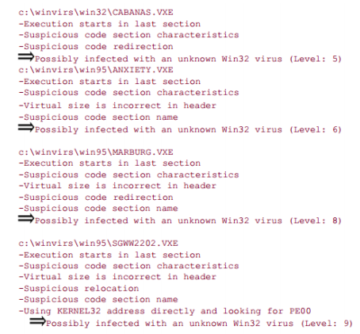
II. CÁC KỸ THUẬT PHÁT HIỆN MÃ ĐỘC
5. STATIC HEURISTIC ANALYSIS
Static Heuristic Analysis: kỹ thuật này phân tích, tính toán những thông tin từ chương trình như: PE Header, Section, các hàm API được Import… hay những dấu hiệu đáng nghi ngờ như: kích thước của một số trường không chính xác, mã điều hướng, tổ hợp các Flag…
Ưu điểm:
Chủ động trong việc xây dựng cơ sở dữ liệu mẫu.
Nâng cao khả năng nhận dạng mã độc (bao gồm cả những loại mã độc chưa có trong cơ sở dữ liệu mẫu)
Nhược điểm:
Khó khăn trong việc lựa chọn các đặc trưng để sử dụng cho việc phân loại ngưỡng lây nhiễm.
Có thể xảy ra cảnh báo giả (cảnh báo sai).

Slide 15
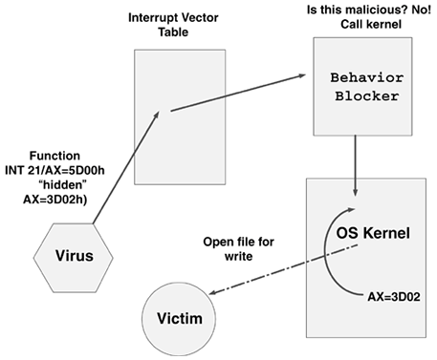
II. CÁC KỸ THUẬT PHÁT HIỆN MÃ ĐỘC
6. BEHAVIOR BLOCKING
Behavior Blocking: là kỹ thuật cho phép ngăn chặn các hành vi, các khối lệnh bị nghi ngờ là mã độc trước khi chúng có cơ hội ảnh hưởng đến hệ thống.
Ưu điểm:
Có khả năng ngăn chặn sự ảnh hưởng của chương trình mã độc lên hệ thống.
Tùy theo năng lực phân tích để tùy chỉnh ảnh hưởng của mã độc.
Nhược điểm:
Yêu cầu người (hệ thống) phân tích phải có tính chuyên môn cao.
Có thể xảy ra cảnh báo giả (cảnh báo sai).
Notes:
Những nỗ lực mở, xem, sửa đổi hoặc xóa bỏ các tệp tin.
- Những nỗ lực fomat ổ đĩa hay vùng hoạt động không thể khôi phục khác.
- Sửa đổi các thiết lập của tệp tin thực thi và hệ thống như: thiết lập khởi động…

Slide 16
QUY TRÌNH PHÂN TÍCH MÃ ĐỘC

Slide 17
QUY TRÌNH PHÂN TÍCH MÃ ĐỘC
Gồm 6 bước:
Nhận diện hệ thống bị nhiễm
Thu thập mã độc và phân loại
Phân tích thông tin sơ lược
Phân tích động hành vi
Phân tích mã thực thi
Viết cáo cáo

Slide 18
QUY TRÌNH PHÂN TÍCH MÃ ĐỘC
Nhận diện hệ thống bị nhiễm
Phát hiện sự cố mã độc
Phát hiện ra sự cố hệ thống bị nhiễm mã độc là bước quan trọng nhất trong quy trình xử lý.Có rất nhiều dấu hiệu cho biết một hệ thống bị nhiễm mã độc, phần dưới đây liệt kê một số dấu hiệu thường thấy:
Hệ thống tự động tắt hoặc đăng xuất đột ngột. - Hệ thống hoạt động với bộ nhớ nhiều hơn bình thường - Tên một ổ đĩa bị thay đổi, không có thể truy cập đƣợc vào. - Các chương trình và các file đột nhiên không truy cập đƣợc vào (ví dụ Task manager, Registry Editor, Folder Options). - Các chương trình hoặc tệp lạ được tạo ra. - Lưu lượng mạng trong hệ thống tăng cao.

Slide 19
QUY TRÌNH PHÂN TÍCH MÃ ĐỘC
- Chức năng chuột trái, chuột phải bị hoán đổi vị trí lẫn nhau. - Con trỏ chuột không xuất hiện, tự di chuyển - Nút Windows Start không xuất hiện. - Thanh Taskbar không xuất hiện. - Trang web mặc định tự động thay đổi. - Tường lửa và các chƣơng trình Anti-Virus tự động tắt. - Không thể tắt đƣợc hết các popup windows nhảy ra. - Xuất hiện chương trình mới tự động trong mục Add/remove Program của hệ điều hành Windows. - Có một số Icon và Shortcuts lạ nằm trên thanh Taskbar của bạn, System tray hoặc trên Desktop của bạn.

Slide 20
QUY TRÌNH PHÂN TÍCH MÃ ĐỘC
- Người dùng vào một trang Web thông thường tự động chuyển tới một trang Web lạ. - Người dùng nhận đƣợc cảnh báo liên tục từ tường lửa về một chương trình không rõ ràng hoặc một tiến trình nào đó cố gắng truy cập ra Internet. - Người dùng nhận được một số email quay trở lại hoặc nhìn thấy có một số email tự động gửi đi. - Trình duyệt Web chạy chậm hơn so với bình thường. - Có thanh Toolbar xuất hiện lạ thường trên trình duyệt Web.

Slide 21
QUY TRÌNH PHÂN TÍCH MÃ ĐỘC
Nhận diện hệ thống bị nhiễm
b. Xác định nguồn lây nhiễm
Sau khi nhận diện được hệ thống bị nhiễm mã độc, người phân tích cần thực hiện những công việc như sau:
Khoanh vùng xử lý hay cách ly các máy có dấu hiệu nghi ngờ nhiễm mã độc.
Ghi lại ngày giờ phát hiện mã độc hại và các thông tin liên quan.
Để nguyên tình trạng của phần cứng, phần mềm liên quan đến hệ thống bị nhiễm.

Slide 22
QUY TRÌNH PHÂN TÍCH MÃ ĐỘC
Xác định hệ thống bị nhiễm mã độc hại :
Thông tin về hệ điều hành đang sử dụng.
Trình duyệt Web sử dụng.
Tường lửa sử dụng.
Các chương trình đang cài đặt trên máy tính.
Các tiến trình đang chạy thông thường, chạy ngầm.
Các chương trình bảo vệ máy hiện thời đã có.
Từ đó xác định được các modules, các tiến trình, các dịch vụ, các drivers, các add-on - plugin của trình duyệt, phiên bản hệ điều hành của hệ thống có liên quan đến hoạt động của mã độc. Mục đích thu thập các thông tin này là để có thể xác định nguồn gốc lây lan và tìm ra nguyên nhân tại sao máy tính lại bị lây nhiễm ? Đồng thời thực hiện rà soát lại xem hệ thống có bị lỗi bảo mật nào không ?

Slide 23
QUY TRÌNH PHÂN TÍCH MÃ ĐỘC
Thu thập mẫu mã độc và phân loại
a.Thu thập mẫu mã độc
Thu thập mẫu mã độc là quá trình tìm ra các tệp bị nhiễm mã độc, các tệp nghi ngờ bị nhiễm mã độc trong hệ thống nhằm mục đích nghiên cứu, phân tích và xử lý. Có rất nhiều cách để có thể thu thập mẫu, các phương pháp cụ thể để lấy được mã độc giống như các hãng phần mềm Anti-Virus, ví dụ xây dựng hệ thống Honeypot hoặc lấy mẫu từ khách hàng tự gửi đến, từ các nguồn chia sẻ trên mạng, mua từ các hãng nghiên cứu bảo mật.
http://www.honeyclient.org/trac
http://nepenthes.carnivore.it/
http://sourceforge.net/projects/amunhoney/

Slide 24
QUY TRÌNH PHÂN TÍCH MÃ ĐỘC
Một cách phổ biến để thu thập mẫu mã độc là thực hiện trên các máy tính bị nhiễm.
Tuy nhiên để đảm bảo các máy tính này nguyên vẹn để điều tra rõ hơn sự cố sau này thì người phân tích thường sẽ sao lưu ổ cứng bị nhiễm ra một nơi và phân tích trên bản sao ổ cứng đó.
Để tiếp tục công việc, người phân tích phải quan sát và tìm kiếm các tệp thực thi lạ trên hệ thống, sau đó thực hiện phân tích, hoặc sử dụng một số công cụ giám sát hệ thống như xem xét các tiến trình, kiểm tra xem có tiến trình lạ không để xác định nguyên nhân tạo ra tiến trình lạ, xác định tiến trình đó được tạo từ ở đâu, thực hiện nén mẫu và mang đi phân tích.

Slide 25
QUY TRÌNH PHÂN TÍCH MÃ ĐỘC
Ví dụ:
Một mẫu mã độc có tên là Rbot, thường sử dụng trong các cuộc tấn công DDoS, mẫu này khi thực thi sẽ tự động mở một cổng trên máy nạn nhân, tham gia vào một kênh chat IRC và nghe lệnh từ kẻ tấn công.
Từ dấu hiệu lưu lượng mạng tăng bất thường, người phân tích dùng một số phần mềm kiểm tra tiến trình và cố gắng xác định Rbot đó nằm ở đâu, sau đó lấy mẫu và phântích

Slide 26
QUY TRÌNH PHÂN TÍCH MÃ ĐỘC
b. Gửi mẫu đến các hãng Anti-virus
Sau khi thu thập được mẫu mã độc trên hệ thống, ngoài việc tự phân tích và xử lý mẫu mã độc, người phân tích có thể gửi mẫu mã độc đó cho các hãng Anti-virus (ví dụ: Hãng Symatec, McAffee) để giúp các hãng có thể cập nhật được mẫu mới.
Hầu hết các hãng Antivirus đều có cổng thông tin (Website) cho người dùng có thể gửi mẫu đến, ngoài ra người phân tích cũng có thể gửi các mẫu mã độc thông qua email.

Slide 27
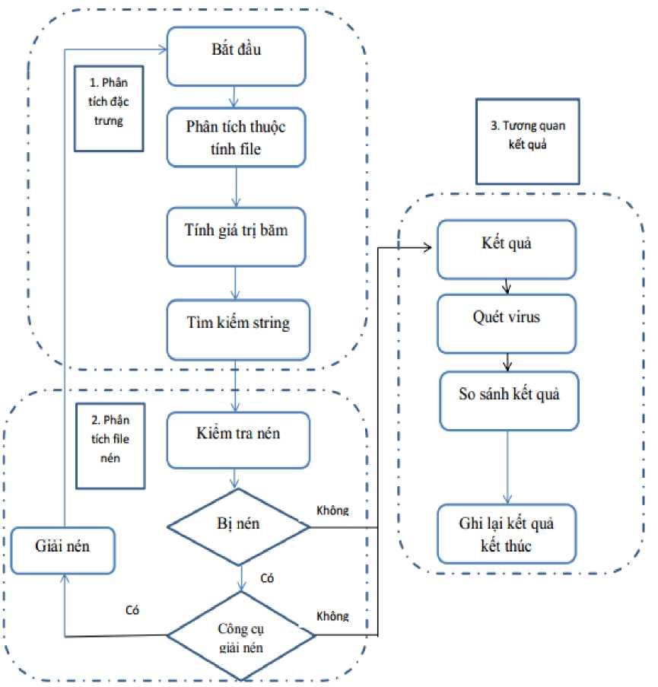

Slide 28
QUY TRÌNH PHÂN TÍCH MÃ ĐỘC
Bước 1: Phân tích đặc trưng kiểm tra đặc điểm tệp tin, giá trị băm, các chuỗi ký tự.
Bước 2: Phân tích file nén, bước này kiểm tra xem tệp tin có bị nén không ? Nếu có bị nén thì có thể sử dụng các công cụ giải nén sau đó quay trở lại bước 1, hoặc nếu không giải nén được thì sang bước 3.
Bước 3: Tương quan kết quả, tại đây thu nhận các kết quả, người phân tích lấy giá trị băm của tệp tin phân tích, gửi lên trang Virustotal để xem mẫu này đã được phân tích hay chưa ? Nếu có kết quả phân tích rồi lưu lại làm tài liệu để so sánh kết quả phân tích sau này.

Slide 29
QUY TRÌNH PHÂN TÍCH MÃ ĐỘC
Dưới đây là ví dụ về các thông tin thu được từ trang Virustotal.com khi gửi một tệp mã độc đến:
SHA256:C5161323d4639739f7d6f848825b590a6ce9b887e0fe6525fd801122a3db50
Filename:Ppt_c5161323d4639739f7d6f848825b590a6ce9b887e0fe6525fd801122a
Detectionratio: 24/47
Analysis date: 2018-11-14 10:56:07 UTC ( 1 month ago )
Các thông tin trên cho người phân tích biết một số yếu tố như: giá trị băm SHA256 của mẫu gửi lên, tên mẫu, có 24/47 hãng Anti-Virus nhận dạng ra được mẫu này, mẫu này đã từng được gửi đến trang Virustotal để phân tích cách đây 1 tháng.

Slide 30
QUY TRÌNH PHÂN TÍCH MÃ ĐỘC
4. Phân tích động
Phân tích hoạt động sử dụng phương pháp phân tích động, phương pháp này sẽ xây dựng môi trường phân tích cách ly với hệ thống thật.
Môi trường đó được xây dựng các hệ thống để mô phỏng các dịch vụ Internet và xây dựng các môi trường phù hợp để mã độc có thể chạy được. Cho phép người phân tích quan sát xem một tệp mẫu nghi ngờ khi thực thi sẽ làm những gì?, chạy như thế nào ?, thực hiện những hành động gì trên máy tính, hoặc tương tác với các dịch vụ mạng thông qua các công cụ theo dõi.

Slide 31
QUY TRÌNH PHÂN TÍCH MÃ ĐỘC
5. Phân tích tĩnh
Phân tích tĩnh là phương pháp phân tích bằng cách đọc mã thực thi của mã độc sử dụng một bộ phân tích (Disassembler) để dịch ngược các đoạn mã bên trong một chương trình mã độc thành dạng hợp ngữ, từ đó tìm hiểu các chỉ lệnh nhằm biết chính xác chương trình mã độc có thể làm những việc gì.
Những chỉ lệnh được thực thi bởi CPU, do vậy những chỉ lệnh này sẽ cho người phân tích biết chính xác những gì chương trình mã độc thực hiện. Tuy nhiên để có thể thực hiện được việc phân tích tĩnh, đòi hỏi người phân tích phải am hiểu sâu về hợp ngữ, về các mã chỉ dẫn lệnh và các khái niệm và các hàm API trong hệ điều hành.

Slide 32
QUY TRÌNH PHÂN TÍCH MÃ ĐỘC
Cả phương pháp phân tích tĩnh và phân tích động đều cần thiết để giúp tìm ra các hành động cụ thể của mã độc, tuy nhiên mỗi phương pháp đều có những ưu nhược điểm riêng, người phân tích cần hiểu rõ để vận dụng linh hoạt.

Slide 33
QUY TRÌNH PHÂN TÍCH MÃ ĐỘC
6. Viết báo cáo
Sau khi phân tích xong mẫu mã độc, người phân tích cần tổng hợp thành một báo cáo hành vi hoạt động của mã độc.
Dưới đây là một ví dụ về báo cáo tổng hợp lại kết quả sau khi phân tích một mẫu mã độc của hãng McAfee.
Báo cáo kết quả phân tích mẫu W32/Espace.worm
Đặc điểm mẫu | Giá trị
McAfee Detection | W32/Espace.worm
Length | 58880 bytes
MD5 | bd8282316060c2ee4bb64b7cab986aae
SHA1 | 8e0c3b4175c983144a8d64944f16a79f9d59fc3b

Slide 34
QUY TRÌNH PHÂN TÍCH MÃ ĐỘC
Tên hãng | Tên mẫu mã độc theo các hãng
Ahnlab | Win-Trojan/Seint.58880.C
Avast | Win32:T roj an-gen
AVG (GriSoft) | SHeur3.BCQZ
Avira | Worm/Koobface.J. 1
Kaspersky | Trojan.Win32.Agent.fkda
BitDefender | Troj an.Generic.KDV.43997
Dr.Web | Troj an.DownLoader1.23816
eSafe (Alladin) | Suspicious file
F-Prot | W32/Agent.JHO
FortiNet | W32/Agent.FKDA !tr

Slide 35
QUY TRÌNH PHÂN TÍCH MÃ ĐỘC
Hoạt động | MỨC ĐỘ
Ghi vào vùng nhớ của một tiến trình | Cao
Ghi vào vùng nhớ của tiến trình hệ thống Windows | Cao
Ghi vào vùng nhớ của một tiến trình đã được chạy từ trước đó | Bình thường
Chỉnh sửa cấu hình tường lửa Windows. | Bình thường
Chạy thêm một thể hiện Windows Explorer | Thấp
Thu thập thông tin các tệp tin hệ thống và các thư mục | Thấp
Thu thập thông tin các tiến trình | Thấp
Thêm và chỉnh sửa thông tin Cookie trên trình duyệt Web | Thấp

Slide 36
QUY TRÌNH PHÂN TÍCH MÃ ĐỘC
Phần mềm quét McAfee Scans | Tên mã
McAfee Beta | W32/Espace.worm
McAfee Supported

Slide 37
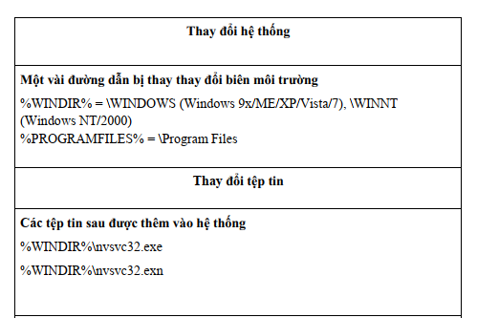
QUY TRÌNH PHÂN TÍCH MÃ ĐỘC

Slide 38
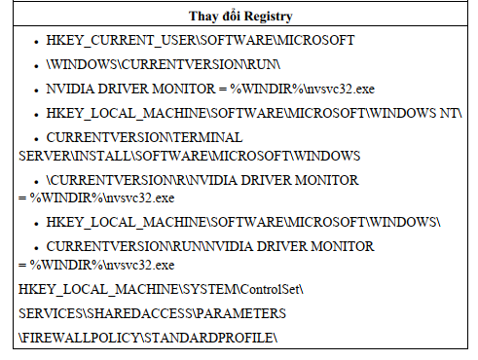
QUY TRÌNH PHÂN TÍCH MÃ ĐỘC

Slide 39
QUY TRÌNH PHÂN TÍCH MÃ ĐỘC
Phương pháp lây nhiễm
Mẫu mã độc này là virus lây tệp tin. Mẫu này lây bằng cách sử dụng môi trường mạng lây lan tới các ổ đĩa như USB, đĩa CD. Virus này cũng có thể lây bằng cách nhiễm vào một tệp tin mạng hoặc một tệp tin được chia s bởi một máy tính khác

Slide 40
QUY TRÌNH PHÂN TÍCH MÃ ĐỘC
Phương án xử lý
Áp dụng cho tất cả các phiên bản Windows.
Người dùng thực hiện những bước như sau để xử lý mã độc
Tắt hệ thống System Restore
Cập nhật chương trình Mcafee kèm mẫu nhận dạng .dat 3.Quét toàn bộ hệ thống
Phục hồi hệ thống sau khi quét:
Vào chế độ Microsoft Recovery Console và khởi tạo lại MRB sạch
-Trên Vào Windows Xp đưa đĩa CD vào và khởi động lại máy tính. Khi màn hình hiện chữ Welcome to setup, nhấn R để vào màn hình Recovery Console. Lựa chọn Windows installation cung cấp mật khẩu Administrator, sau đó gõ lệnh fixmbr để lấy lại Master Boot Record. Sau đó lấy đĩa CD và khởi động lại máy.

Slide 41
QUY TRÌNH PHÂN TÍCH MÃ ĐỘC
Phương án xử lý
-Trên Windows Vista, Windows 7 đưa đĩa CD vào và khởi động lại máy tính. Nhấp chọn Repair your Computer. Khi của sổ hiển thị System Recovery Options, chọn phần Command Prompt. Sử dụng câu lệnh “bootec /fixmbr” để khởi tạo lại Master Boot Record. Sau đó khởi động và bỏ đĩa CD khỏi máy tính.

